Slide 1
PETS Sola Strand Hotel 2017

Slide 2
Praktisk nettbruk – verktøy
My Rotary
Endre e-post
Rotary Club Central
Brand center
Rotary Showcase
Rotary Ideas
Learning center
Medlemsnettet
Hjemmesider
Rotaryskolen/D2250
Håndboken etc
Support

Slide 3
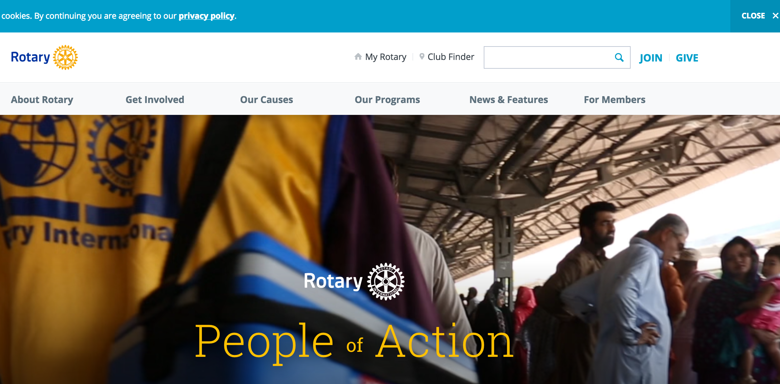
Log inn på My Rotary
Gå inn på ”rotary.org”

Slide 4
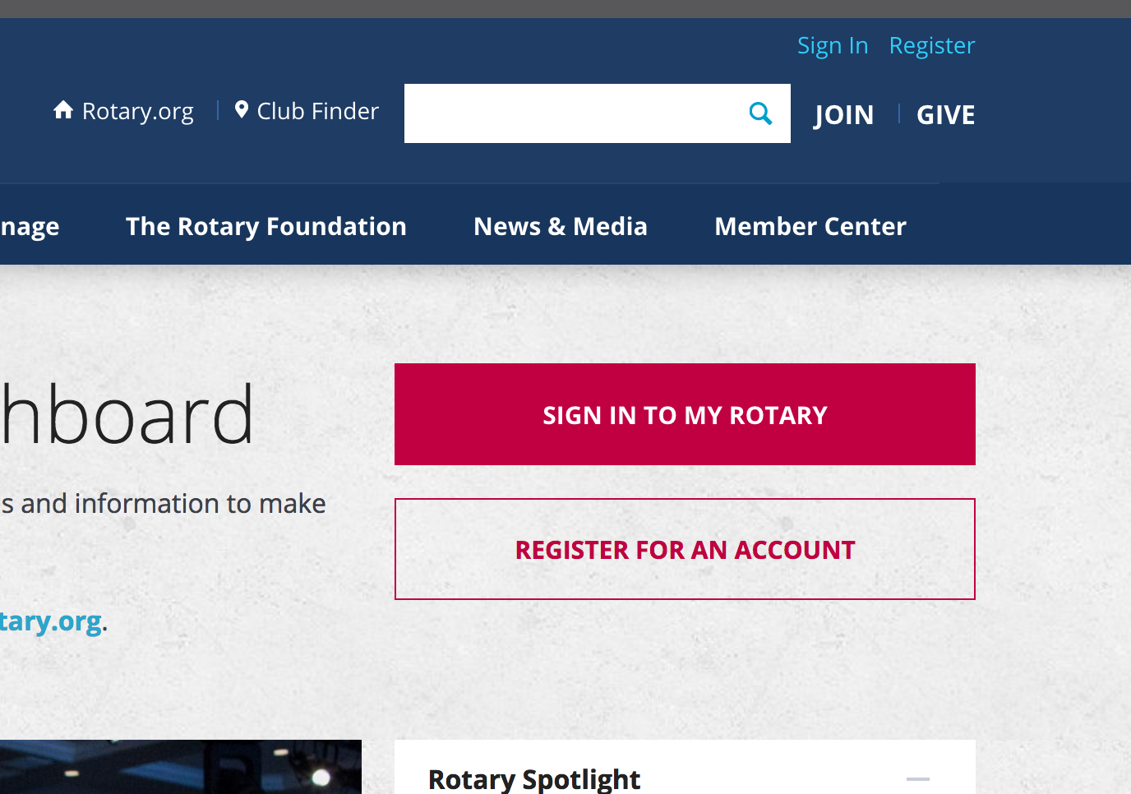

Slide 5
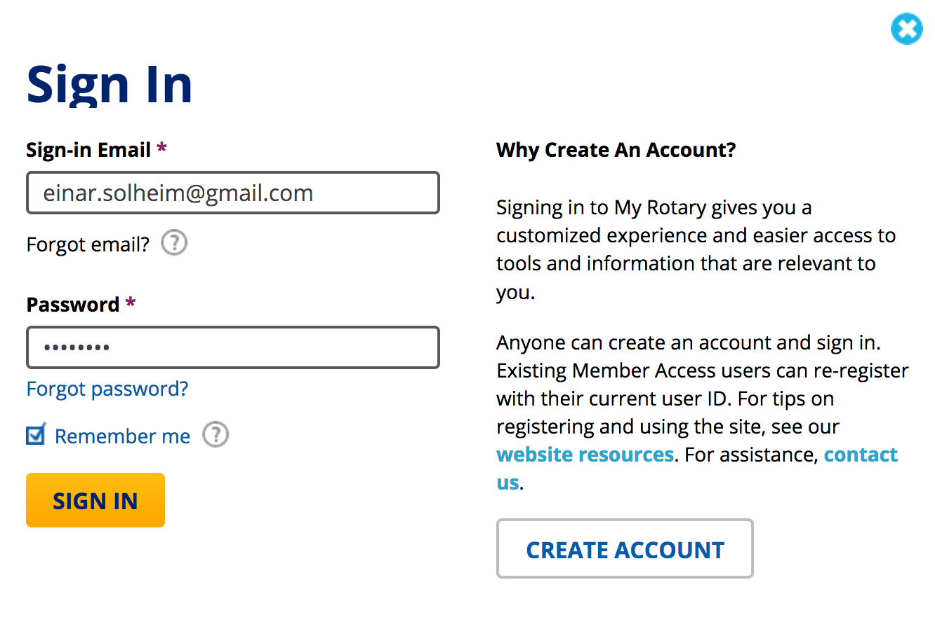

Slide 6
Registrer på “My Rotary

Slide 7
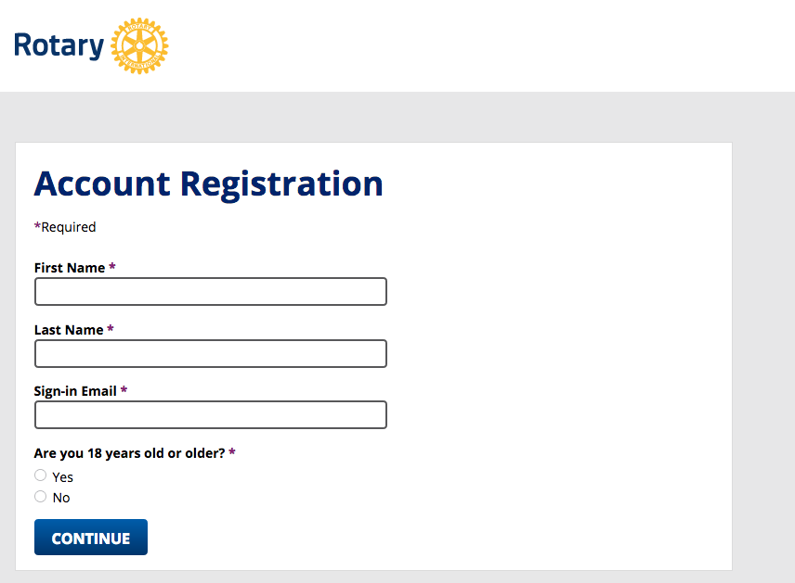
Registrer på “My Rotary”
Du får en melding om du får en e-post
E-posten inneholder en lenke ”Activate my account”
Her lager du et passord og svarer på sikkerhetspørsmål.

Slide 8
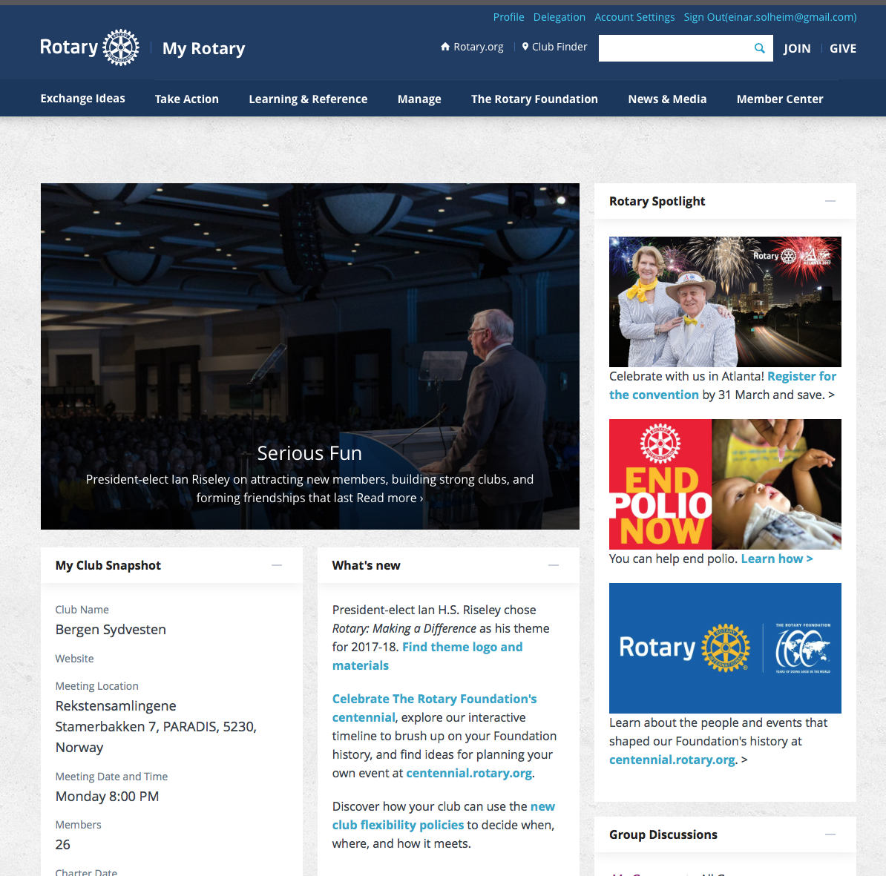
My Roraty

Slide 9
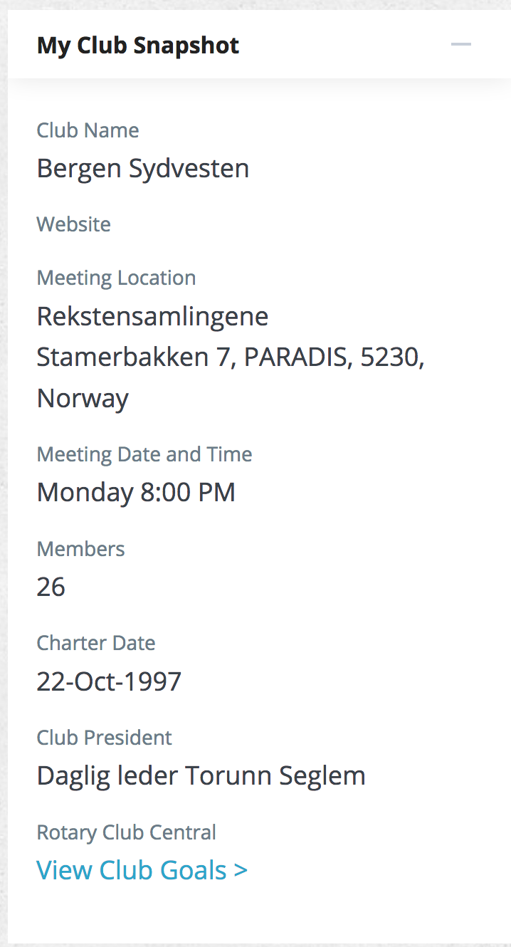

Slide 10
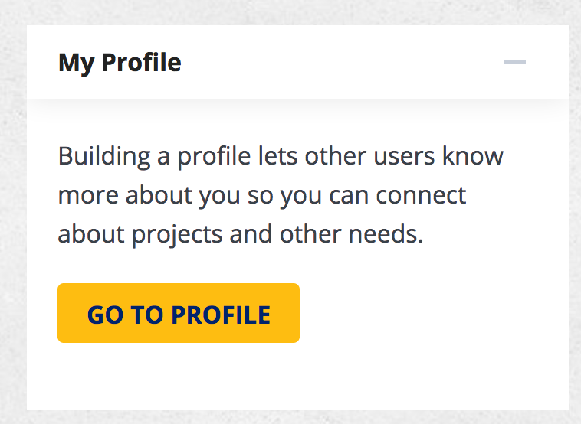
My Profile

Slide 11
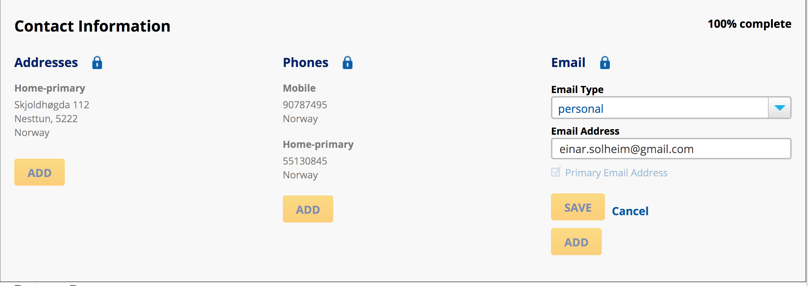

Slide 12
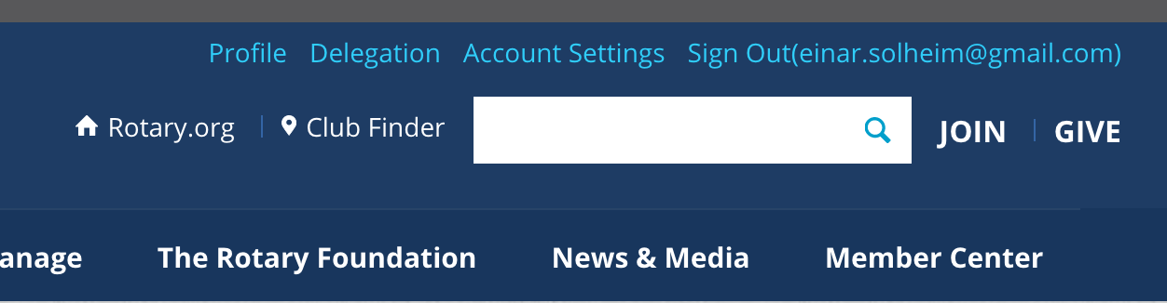
Endre e-post

Slide 13
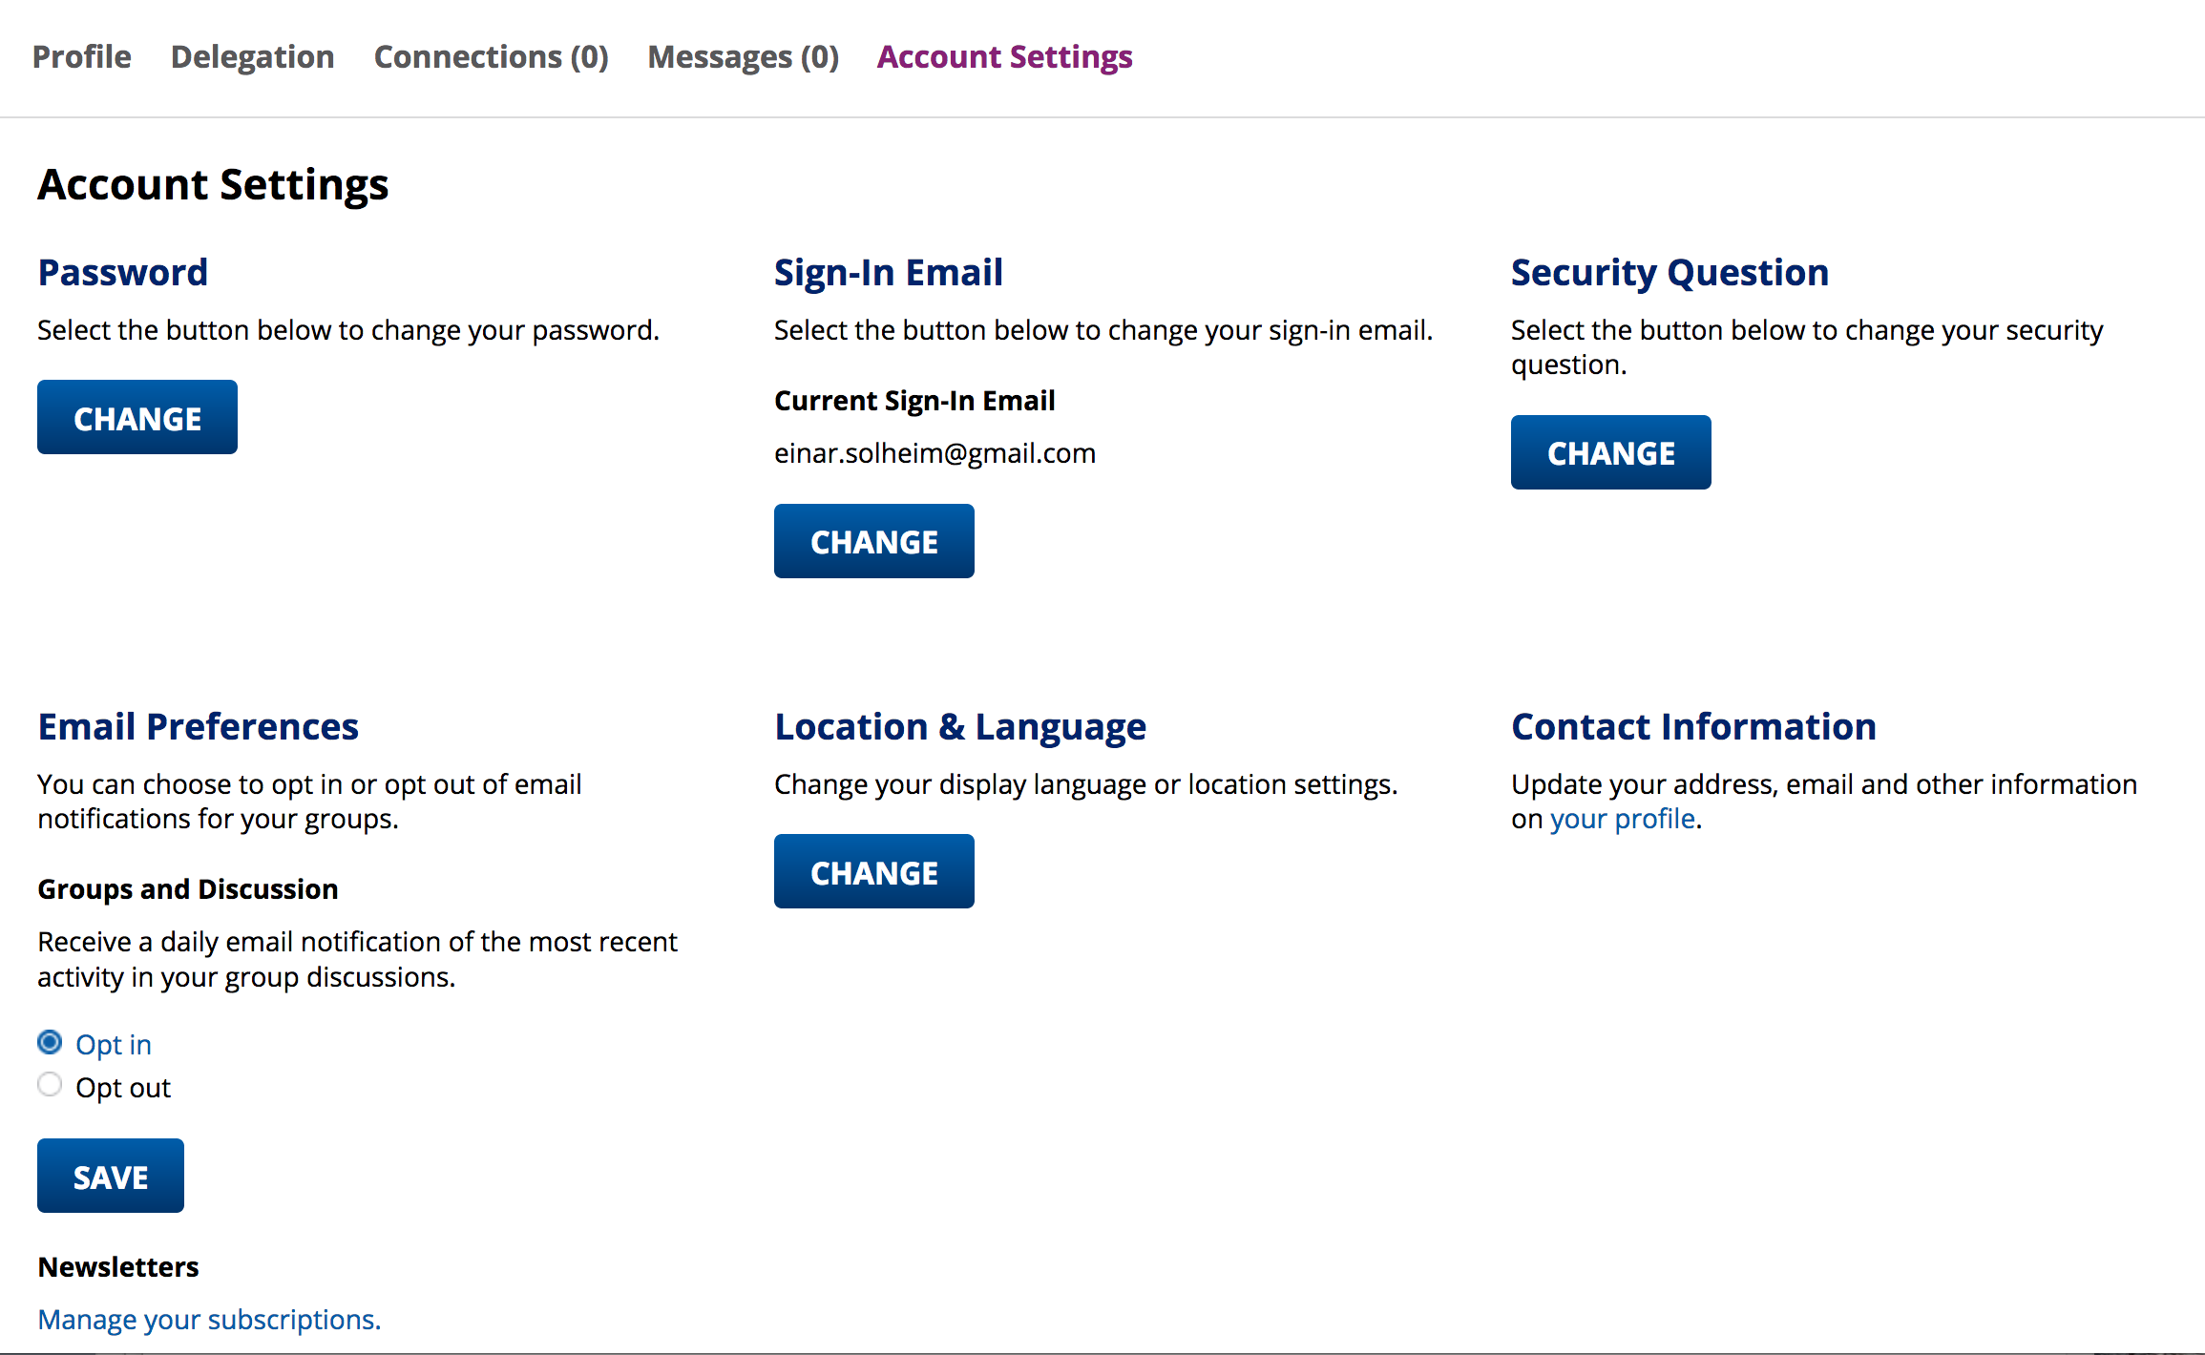

Slide 14
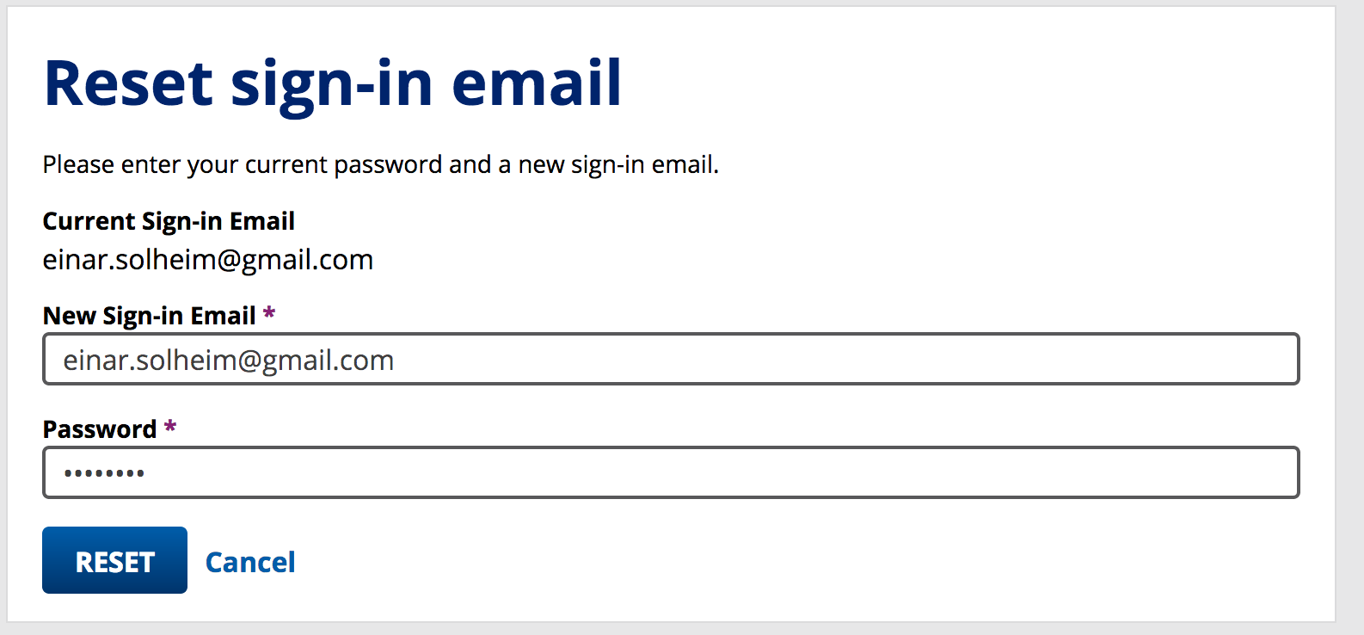

Slide 15

Online Tools

Slide 16
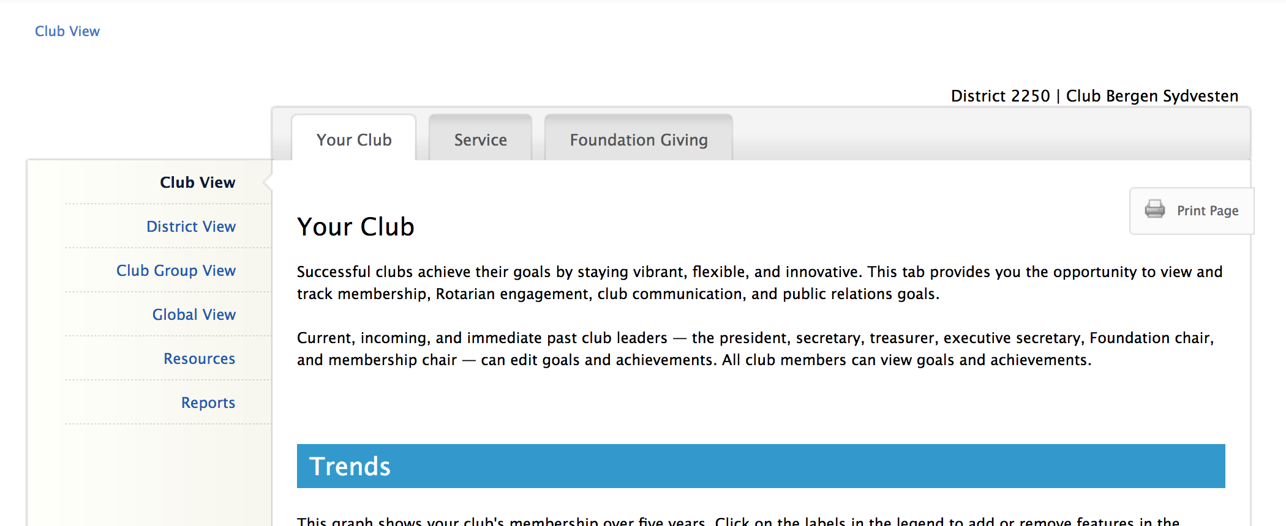
Rotary Club Central

Slide 17
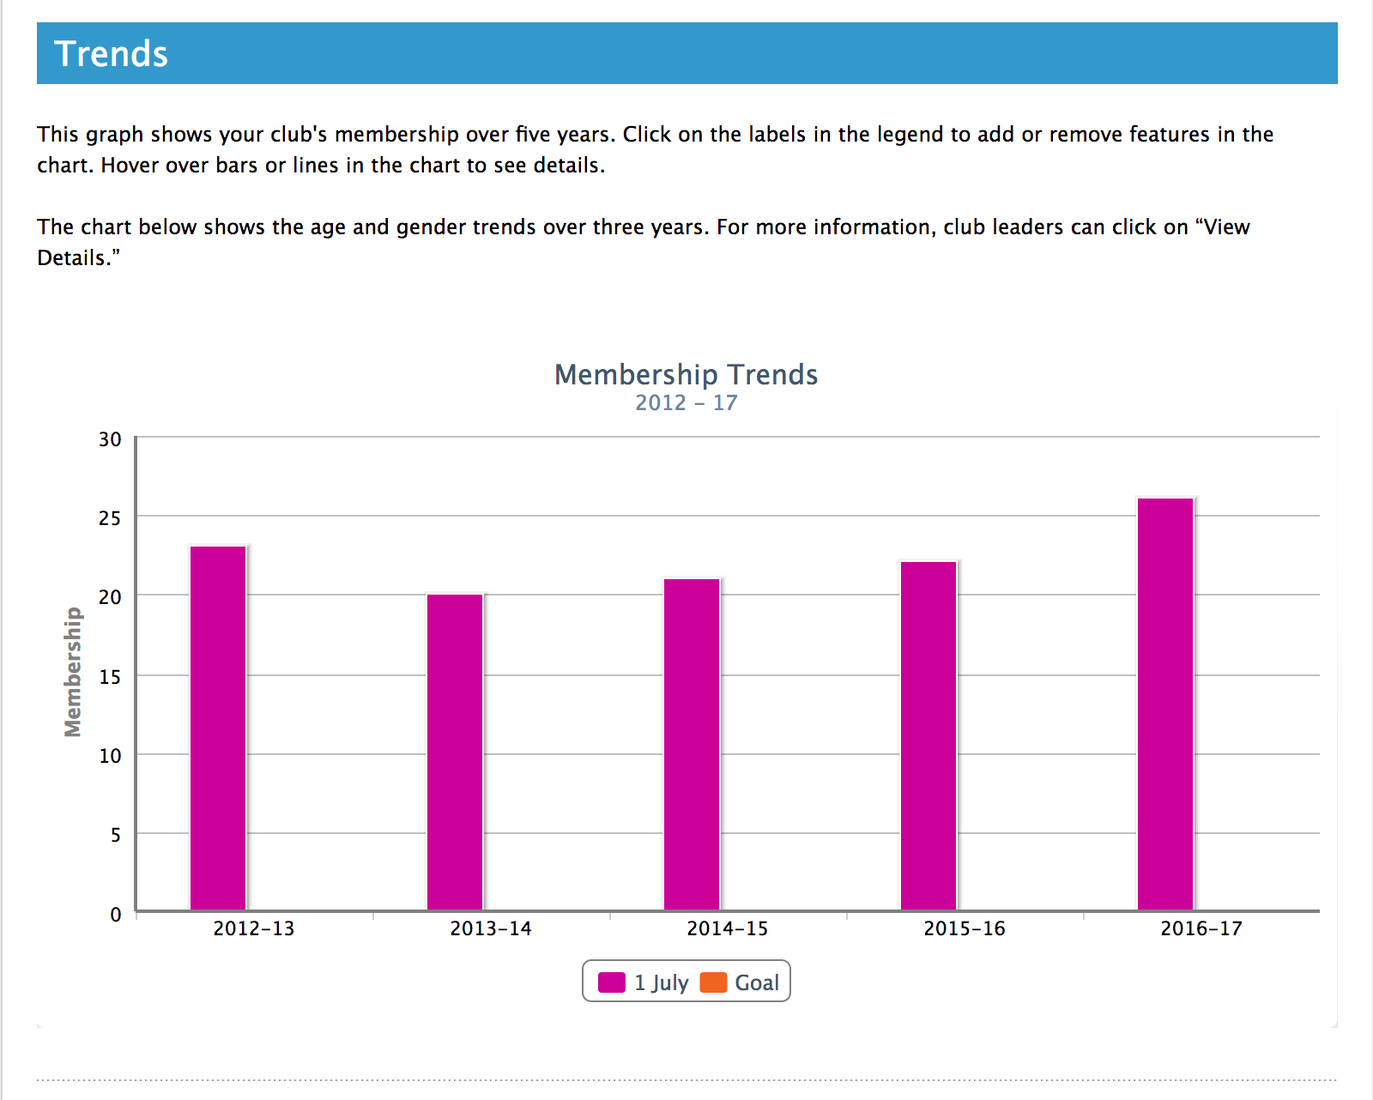

Slide 18
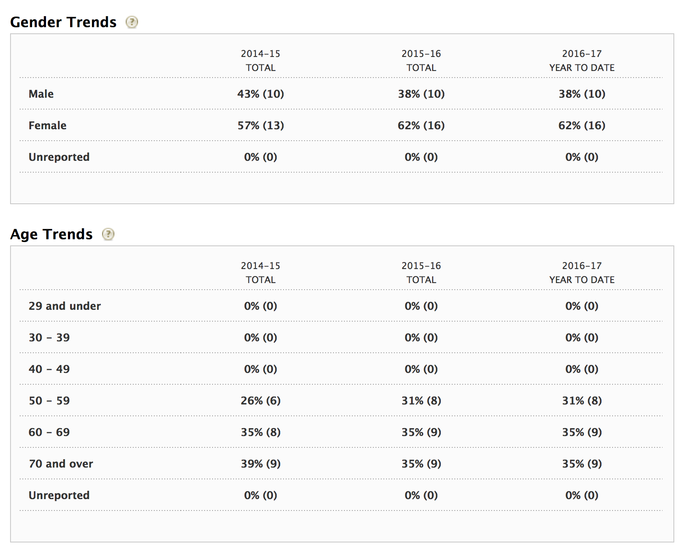

Slide 19
Brand Center

Slide 20

Brand Center

Slide 21
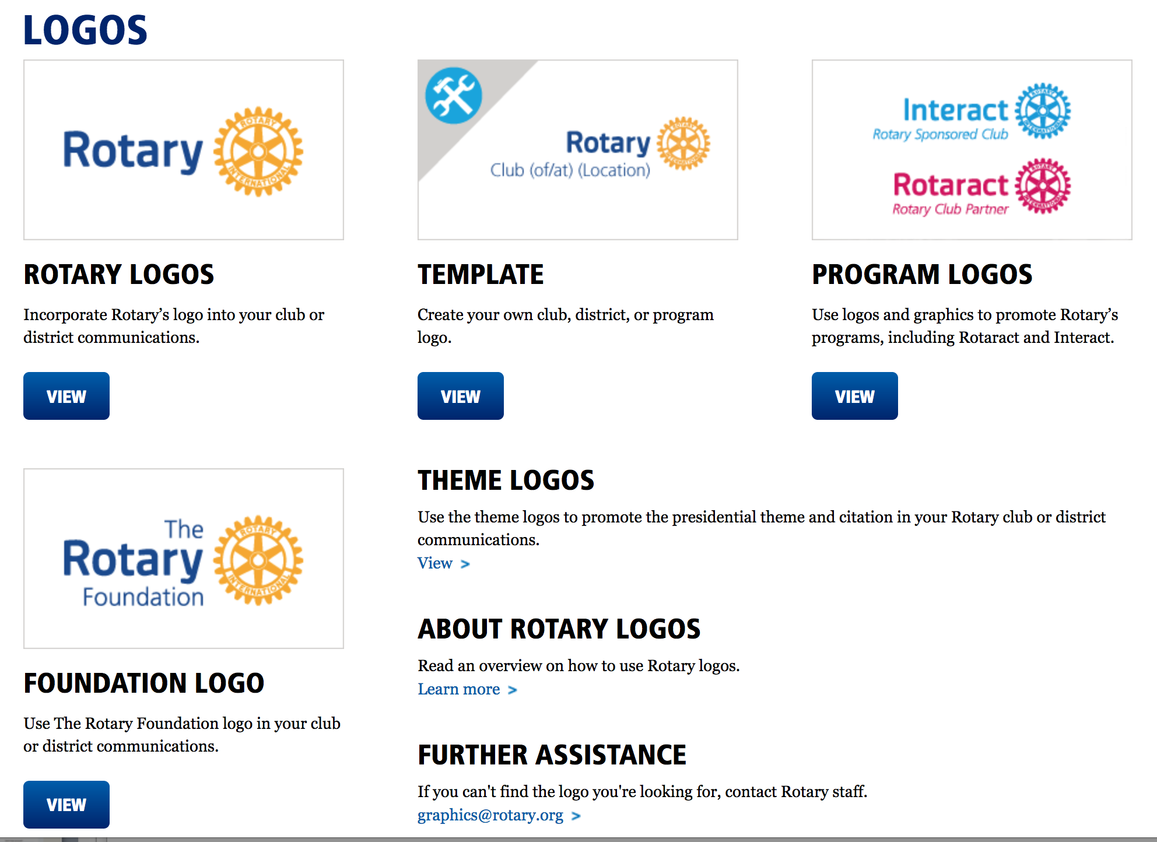
Brand Center

Slide 22
Rotary Showcase

Slide 23
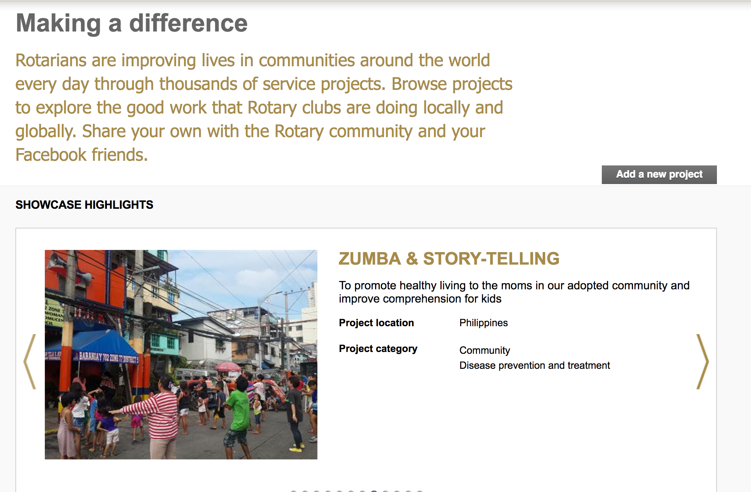
Rotary Showcase

Slide 24
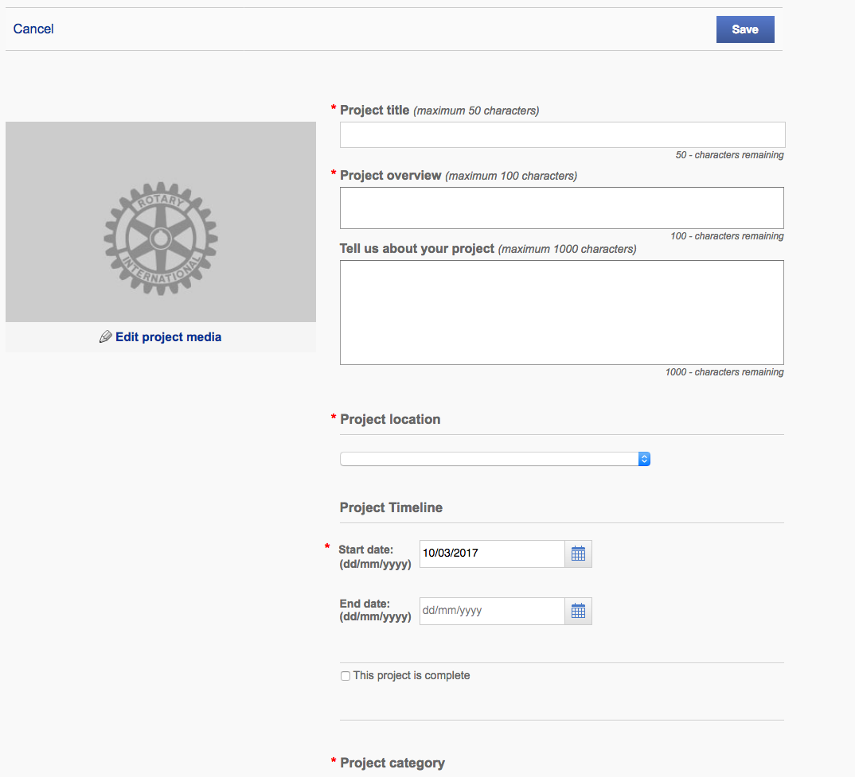
Rotary Showcase

Slide 25
Rotary Ideas

Slide 26
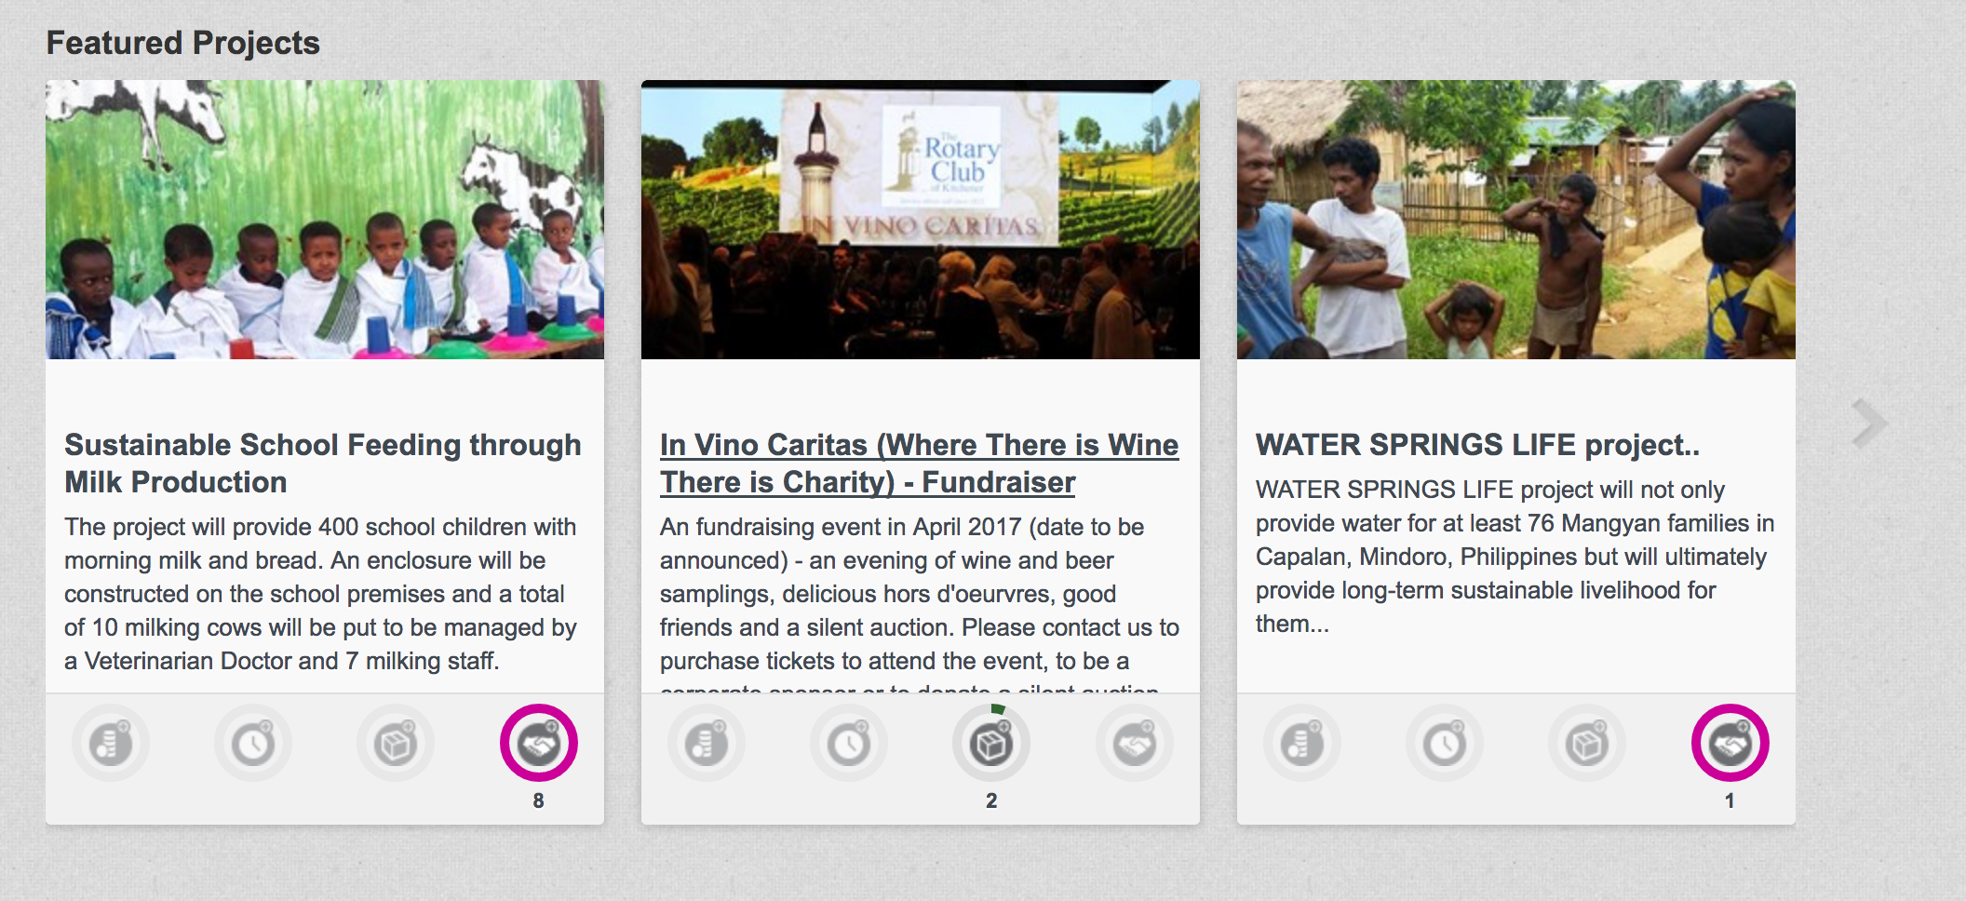
Rotary Ideas

Slide 27
Learning Center

Slide 28
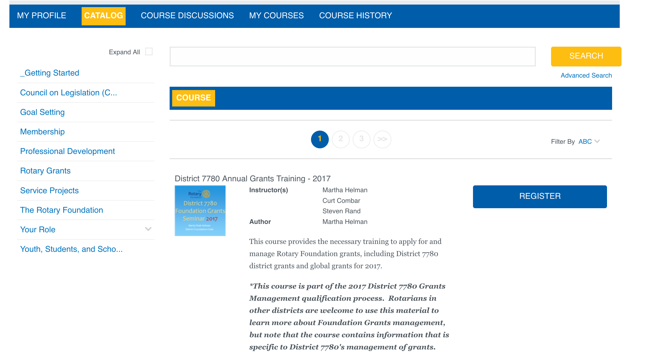
Learning Center

Slide 29
Discussion Groups

Slide 30
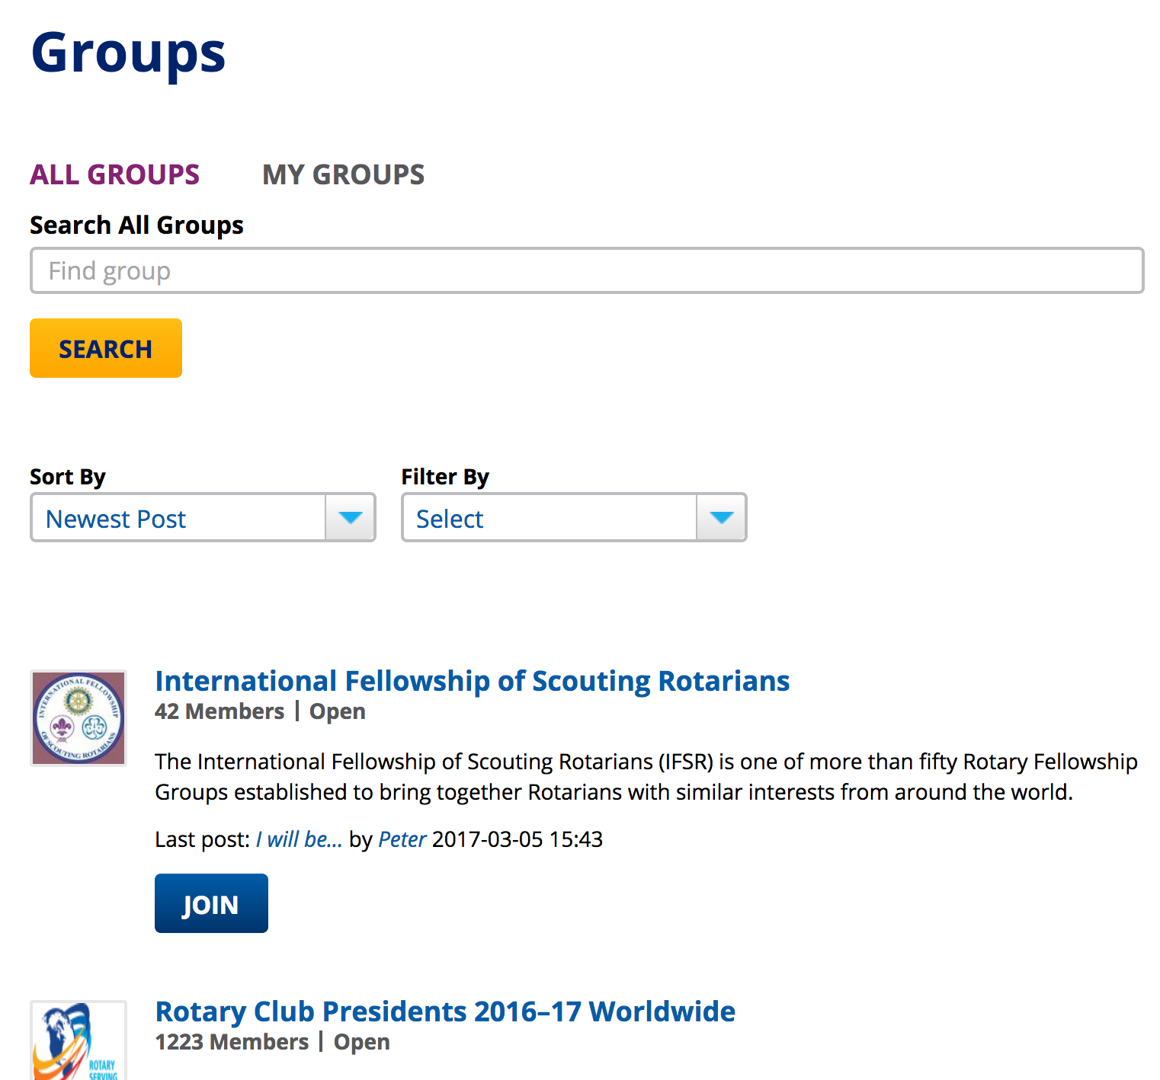
Discussion Groups

Slide 31
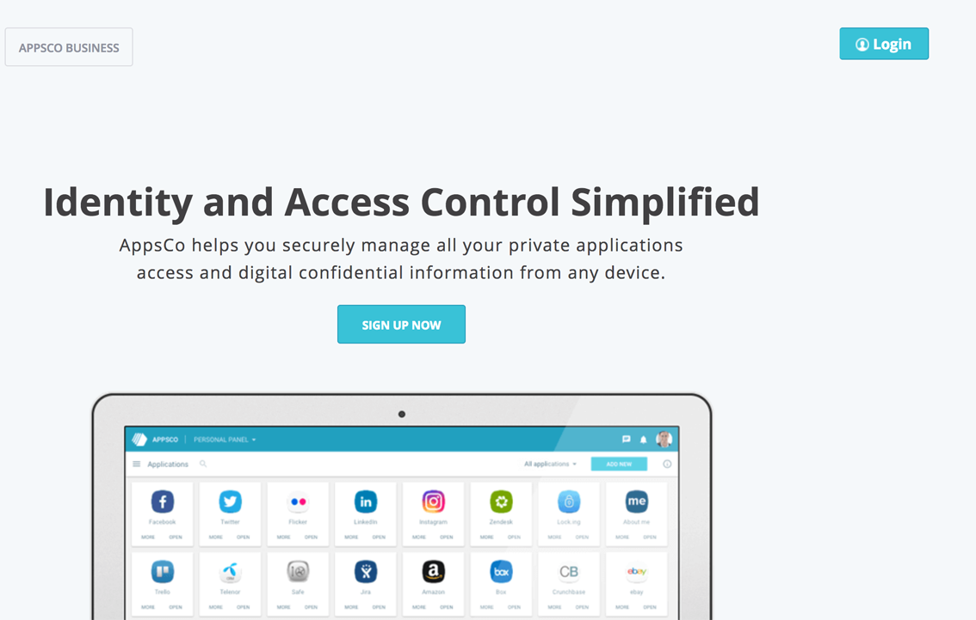
Appsco.com

Slide 32
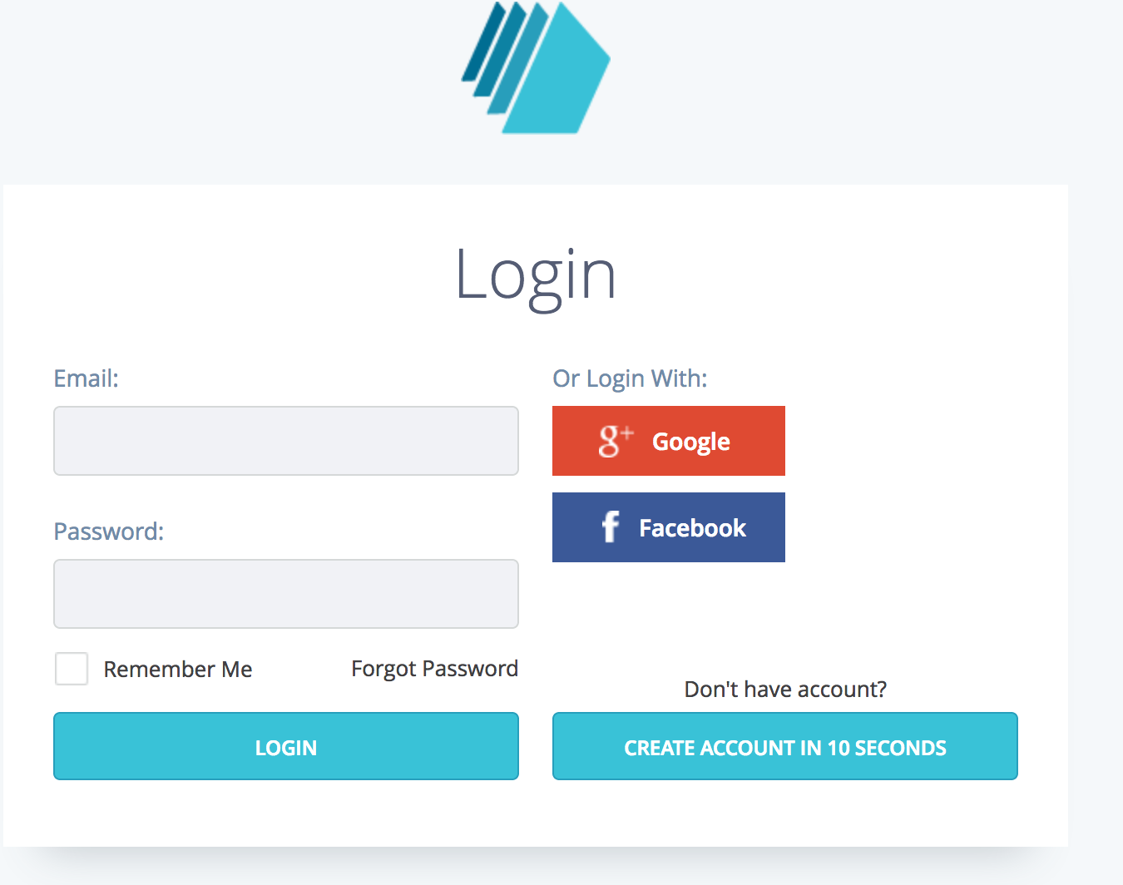
Innlogging

Slide 33
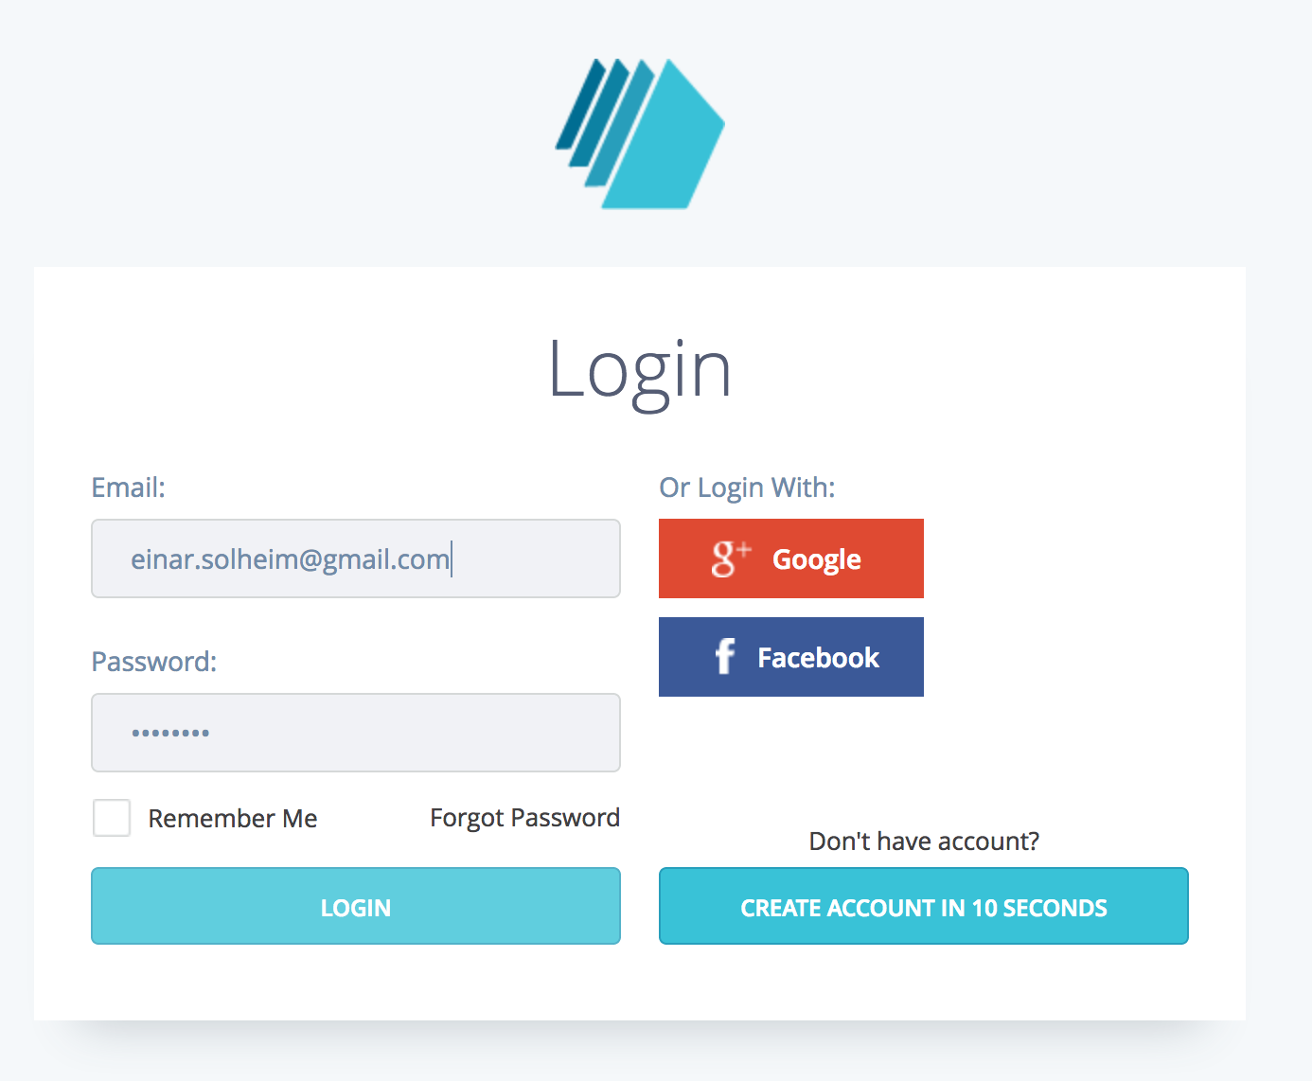

Slide 34
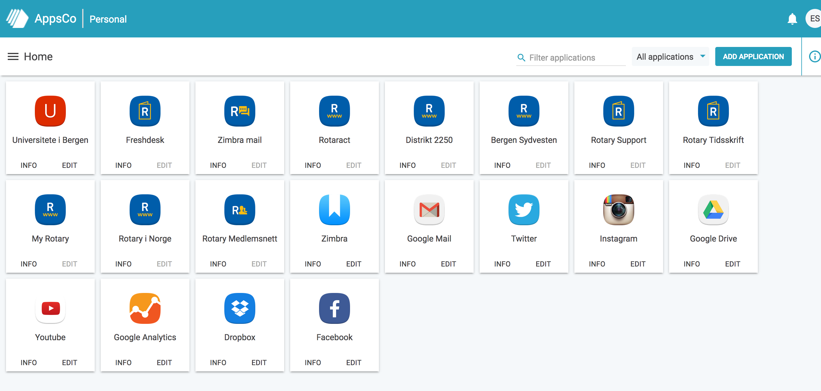
Appsco Dashboard (Min side)
Endring av e-post i Medlemsnett

Slide 35
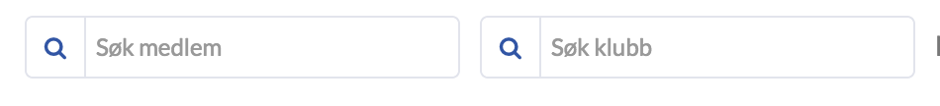
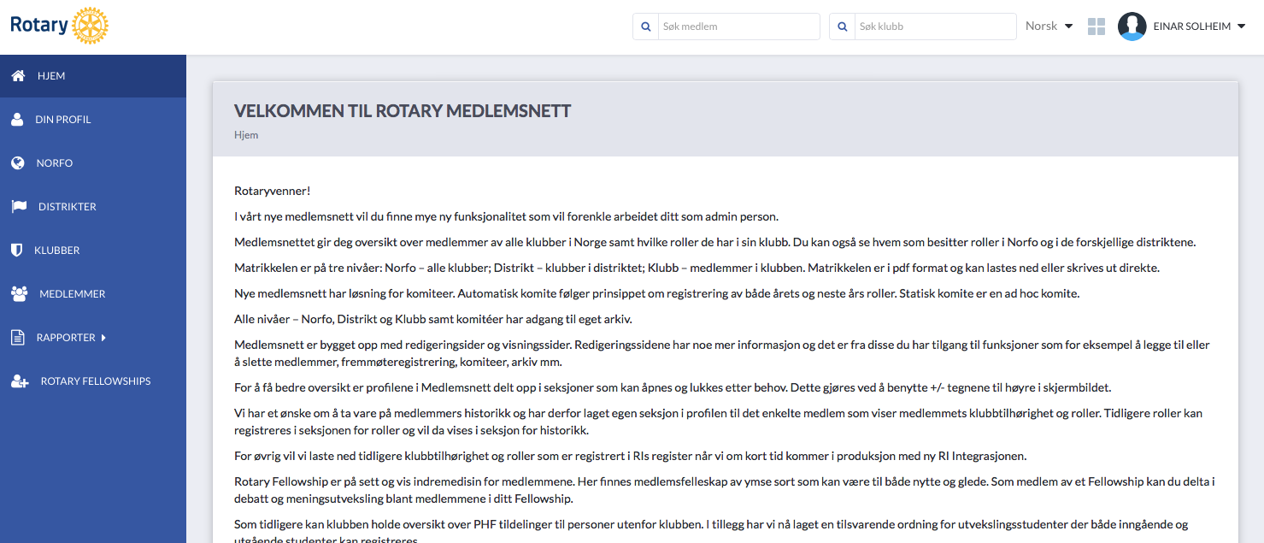
Medlemsnett

Slide 36
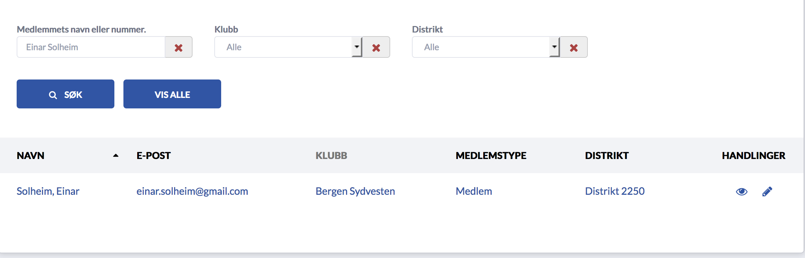

Slide 37
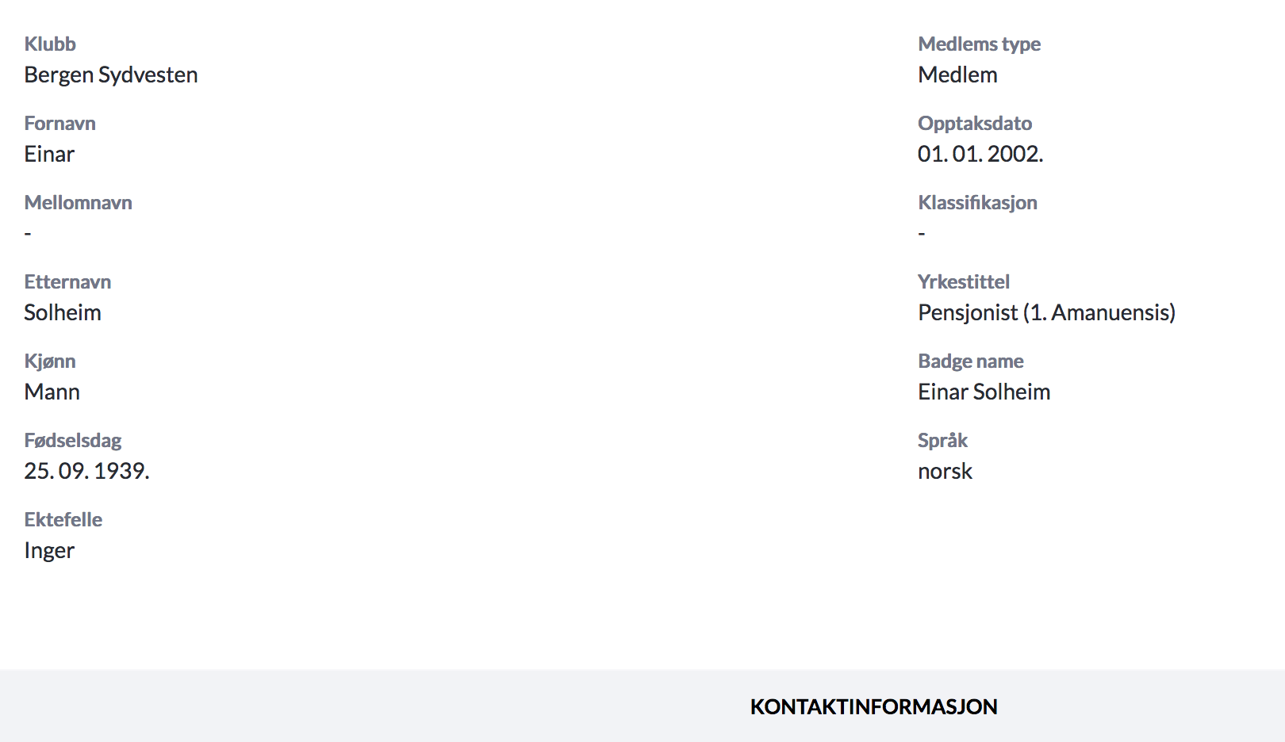

Slide 38
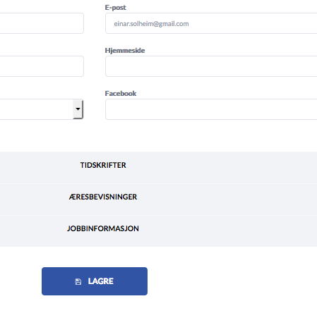
Medlemsnett

Slide 39
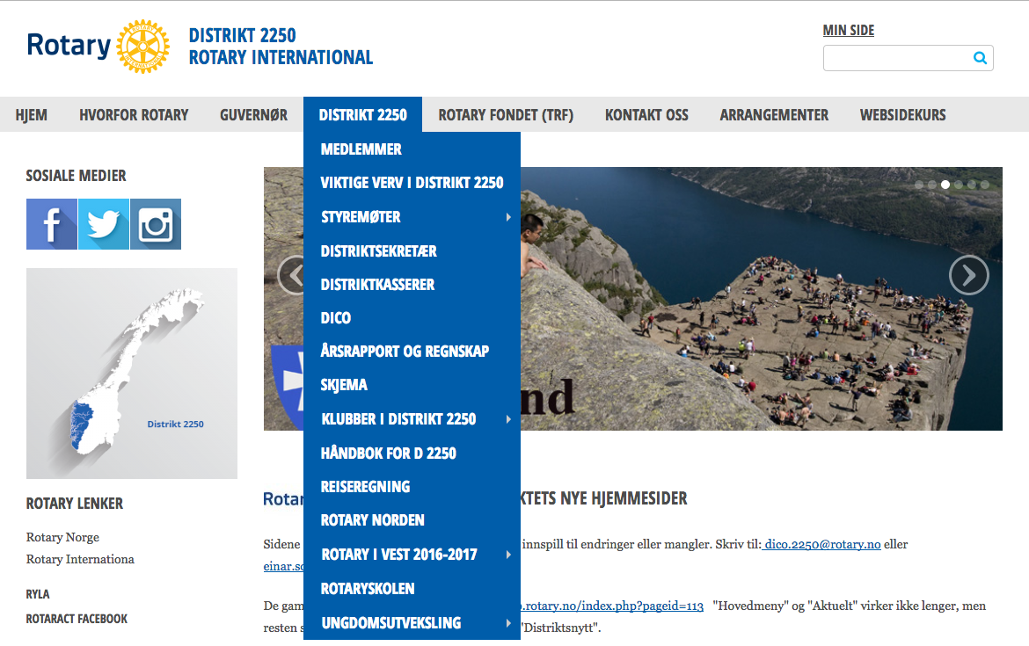
Rotaryskolen
Rotaryskolen finner du på Distriktets hjemmeside: d2250.rotary.no

Slide 40
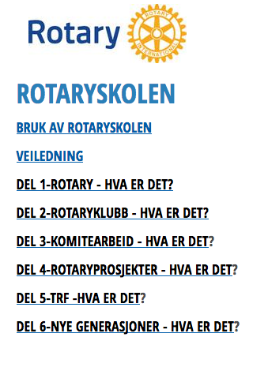
Rotaryskolen
Rotaryskolen finner du på Distriktets hjemmeside: d2250.rotary.no

Slide 41
Håndboken
Håndboken finner du på Distriktets hjemmeside: d2250.rotary.no

Slide 42
Hvor får jeg hjelp?
Support.rotary.no
d2250.rotary.no
CICO betjener klubbens medlemmer
DICO assisterer klubbene i distriktet
Webmaster bistår DICO når det kreves

Slide 43
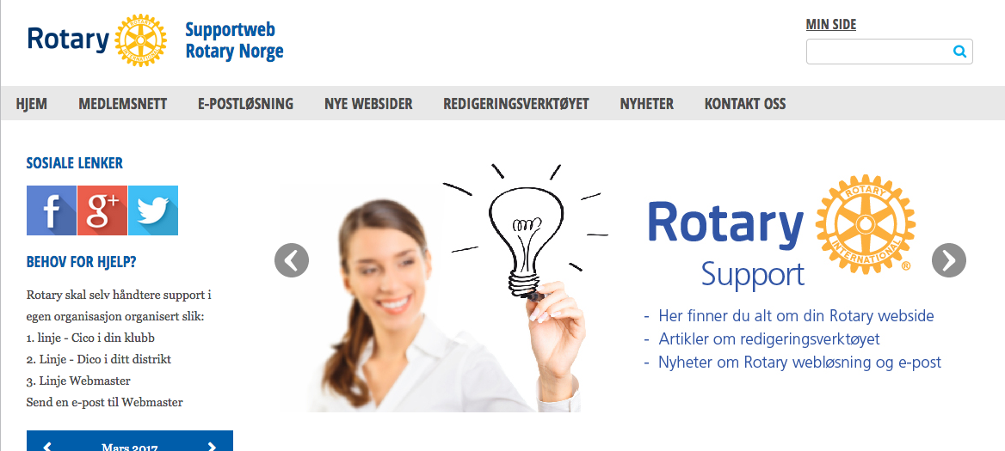
Support
Support.rotary.no

Slide 44
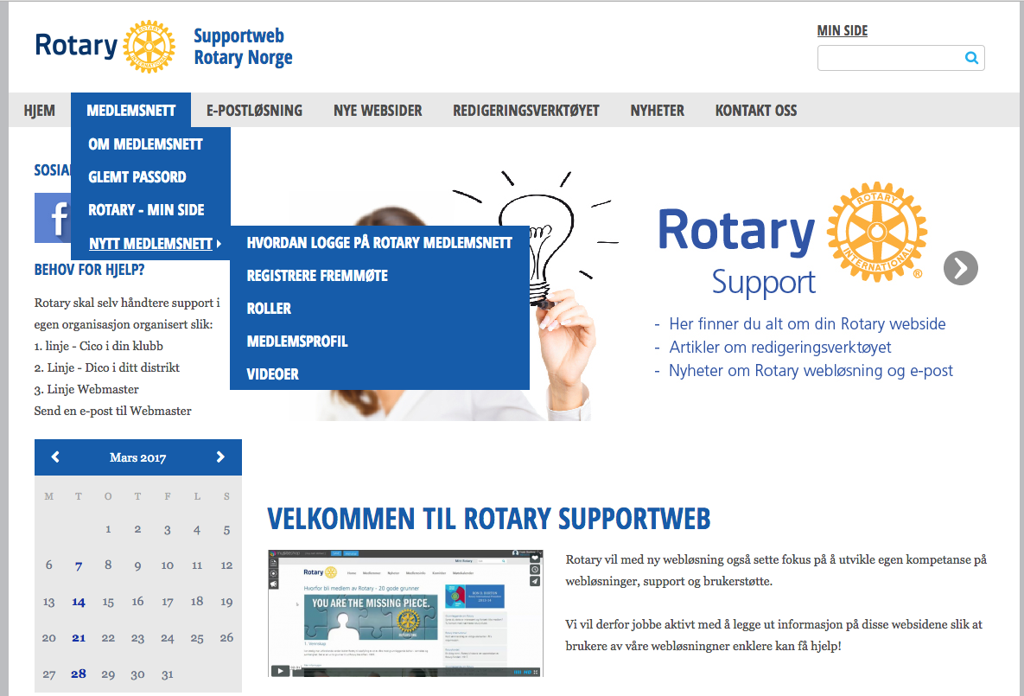
Support

Slide 45
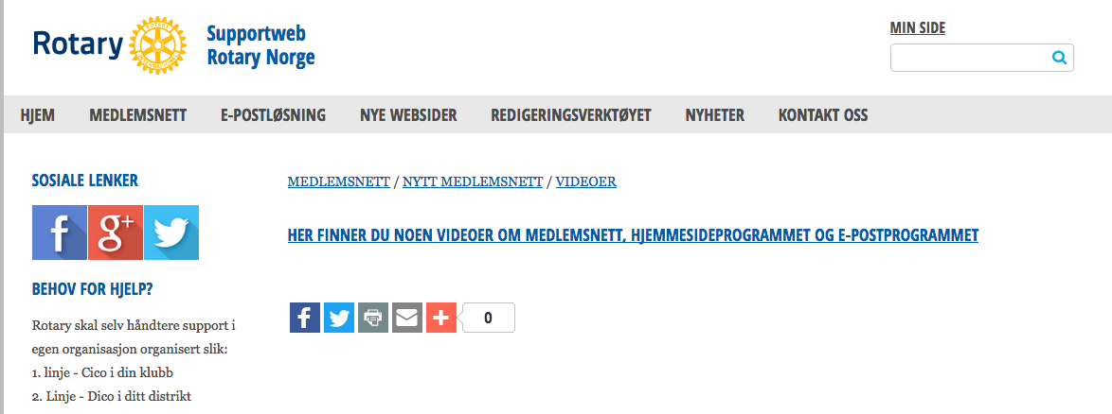
Support

Slide 46
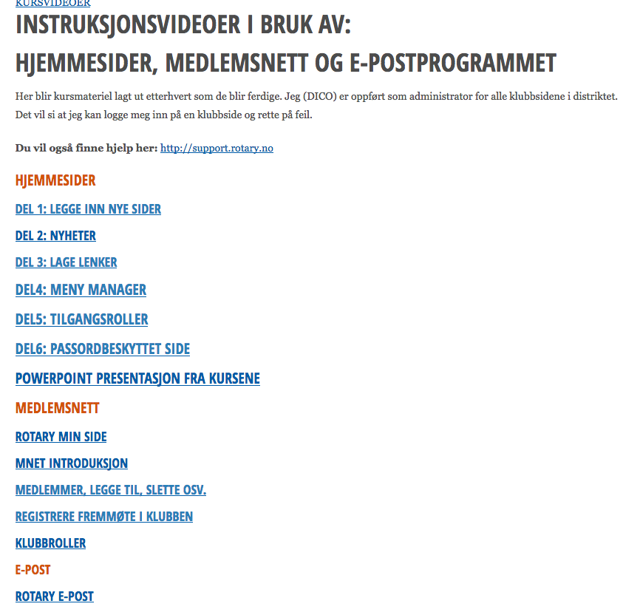
Support
D2250.rotary.no

Slide 47
